Slide 1

مدارس الامتياز العالمية
Excellence International Schools
DAMMAM – KSA
FRENCH

Slide 2

Grade 1
1st Term

Slide 3




Slide 4


Slide 5
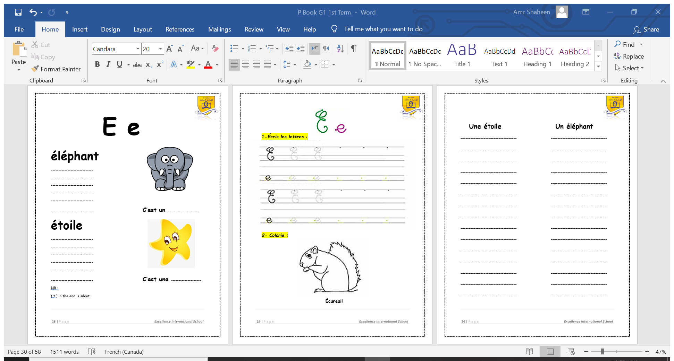
é

Slide 6
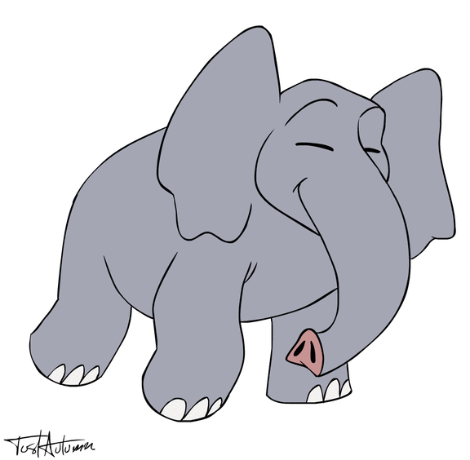
Un éléphant

Slide 7

Qu’est-ce que c’est ?
C’est un éléphant

Slide 8

Une étoile

Slide 9

Qu’est-ce que c’est ?
C’est une étoile

Slide 10
E / e / é
éléphant
étoile

Slide 11


Slide 12


Slide 13



Slide 14



